Slide 1
Научно-учебная группа Цены в России во второй половине XVII – первой трети XVIII вв.: реконструкция динамики и верификация данных

Slide 2
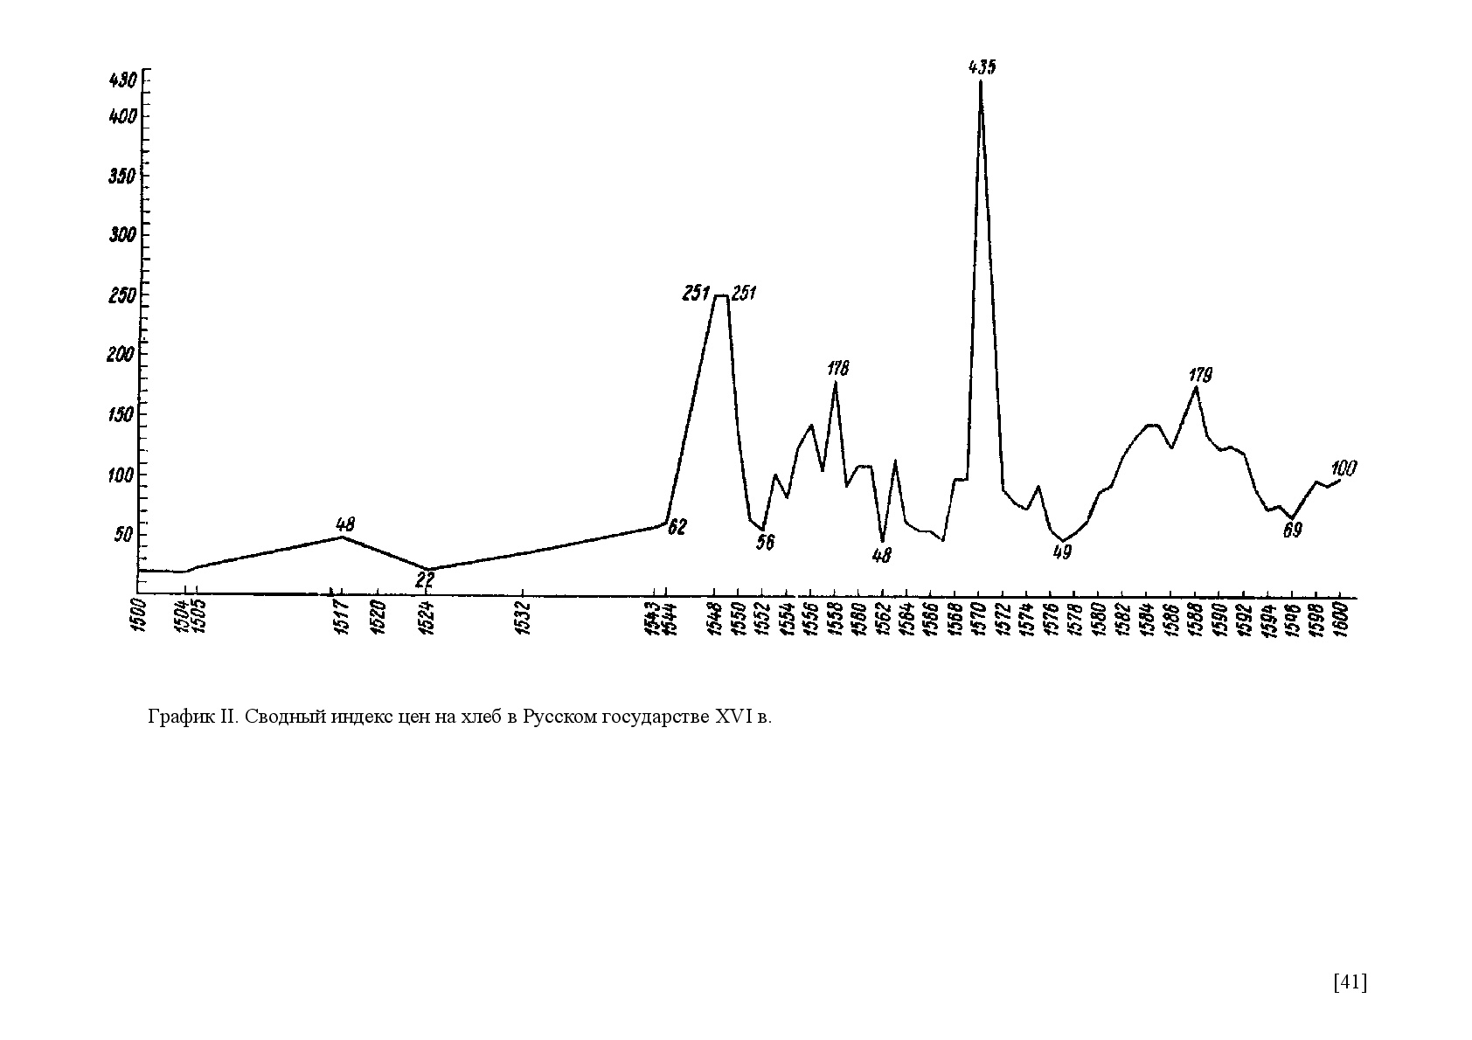
Маньков А.Г. Цены и их движение в Русском государстве XVI века. М., 1951

Slide 3
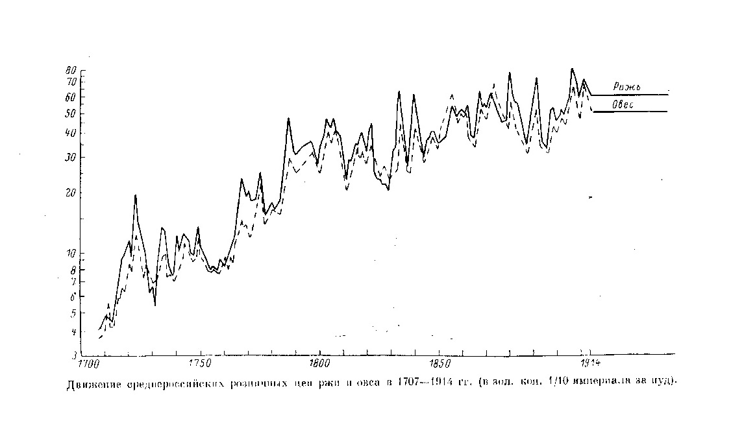
Миронов Б.Н. Хлебные цены в России за два столетия (XVIII-XIX вв.) Л., 1985

Slide 4
Задачи:
Выявить первичные данные о ценах в России во второй половине XVII – первой трети XVIII вв.
Реконструировать однородные временные ряды цен
Определить степень достоверности сведений о ценах
Определить факторы ценообразования и степень их влияния

Slide 5
Научный задел:
(18) Духовное ведомство;
(1191) Знаменский мужской монастырь;
(1201) Соловецкий мужской монастырь;
(1441) Кириллов Белозерский монастырь;
(1196) Антониев Сийский мужской монастырь;
(1447) Вознесенская Давыдова мужская пустынь;
(1456) Александрова-Спасская пустынь;
(1464) Спасская-Печенская пустынь Важского уезда;
(1466) Кривозерская Троицкая пустынь

Slide 6
Методология исследования:
Временные ряды:
Экономические районы:
Интервальные
Региональные
Общероссийские
Северный,
Восточный,
Юго-Восточный,
Волжский,
Центрально-Черноземный
Центрально-Нечернозёмный

Slide 7
Верификация данных
Ошибки репрезентативности
Ошибки регистрации
Случайные ошибки
Систематические ошибки
1708-1723 гг.: сведения, отраженные в ведомостях, сопоставимы ли со сведениями из приходо-расходных книг?

Slide 8
Факторы цен:
природный фактор являлся ключевым фактором ценообразования?
устойчивая долговременная инфляция носила монетарный характер и была вызвана сознательной политикой наращивания денежной массы?

Slide 9
Семинар:
Архивная эвристика в федеральных и региональных архивах
Палеография XVII – XVIII вв.
Роль вспомогательных исторических дисциплин (исторической метрологии, хронологии, нумизматики, исторической географии) при работе с приходо-расходными книгами.
Составление базы данных о ценах в России XVII – первой трети XVIII вв.

Slide 10
Спасибо за внимание!

